Slide 1
- Projet -
Personnage imaginaire réalisé par Yasmina Boumaraf

Slide 2
1. Wireframe
2. SEPO
3. Site

Slide 3
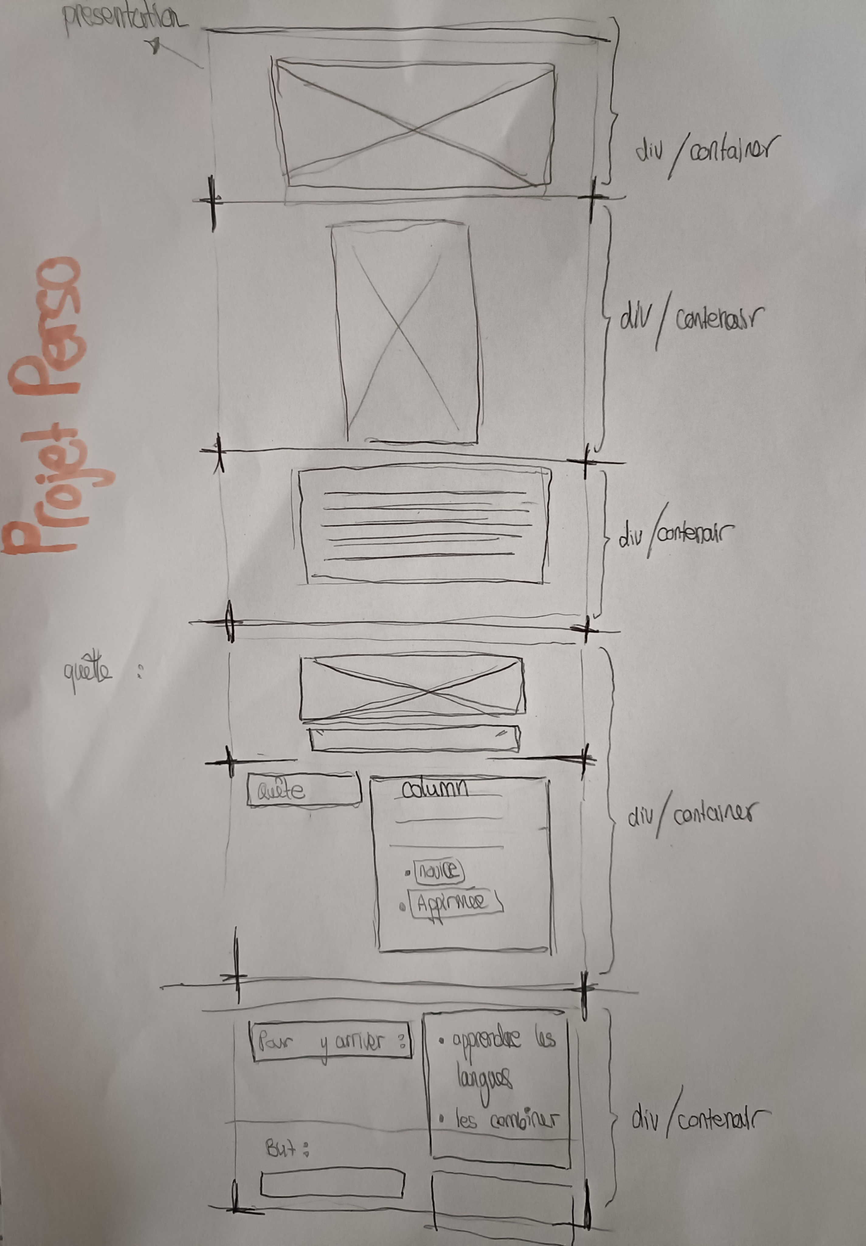
1. Wireframe

Slide 4
SEPO
https://github.com/Yasm-ina/CV-Idris.git
Succès
Projet fini dans les temps
Plus de facilité
Utilisation de Bootstrap
Réussite de l’animation CSS
Potentialités
“Collapses” elements :
1) Bouttons beaucoup plus grand.
2) Tailles des “déroulés” inégales
Echecs
Lors des “UL” : trop d’espace entre les puces et le texte
Responsive animation
Wireframe fidèle au projet fini
Obstacles
Avoir plus de temps pour mes recherches

Slide 5
Commentaires ?
https://github.com/Yasm-ina/CV-Idris.git
Questions ?

